Slide 1


VY_32_INOVACE_11_Český jazyk pro 8. ročník_Příslovce-pravopis
ZŠ Týnec nad Labem
AUTOR: Mgr. Eva Sixtová
Téma: Příslovce-pravopis
CZ.1.07/1.4.00/21.1921
Vytvořeno: srpen 2012

Slide 2
Anotace
Učební materiál je určen pro žáky 8. ročníku. Slouží k procvičení učiva – příslovce - pravopis. Text je určen pro interaktivní tabuli. Některé stránky lze využít pro samostatnou práci. Text na interaktivní tabuli slouží ke zpětné kontrole.

Slide 3
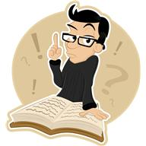
PŘÍSLOVCE
Většina příslovcí se tvoří od přídavných jmen příponami –e (-ě), -o, -y,
např. obvykle, pečlivě, snadno, česky;
- před příponou –e se měkčí souhlásky d,t,n v ď,ť,ň
a souhlásky k,h,ch,r se mění v c,z,š,ř,
např. lehce, dlouze, suše, dobře;

Slide 4

PŘÍSLOVCE
Příslovce většinou, trochu, domů, dolů apod. vznikla ustrnutím prostého pádu podstatného jména.
Příslovce nakonec, především, zpravidla, znenadání,včas,zcela, popřípadě apod. vznikla spojením předložky s jiným slovem. Nazýváme je příslovečné spřežky a píšeme je jako jedno slovo dohromady.

Slide 5
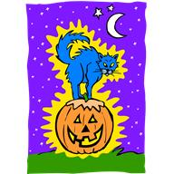
PŘÍSLOVCE
V příslovcích
-skromně
-temně píšeme –mn-,
-tajemně protože
-rozumně jsou utvořena od
-jemně
skromný
temný
tajemný
rozumný
jemný

Slide 6
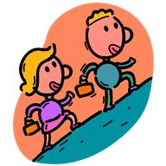
PŘÍSLOVCE
V příslovcích
-lakomě píšeme –m-,
-vědomě protože
-strmě jsou utvořena od
-zřejmě
lakomý
vědomý
strmý
zřejmý

Slide 7
Doplň –ně, -ě :
Park za městem vyhlížel tajem__. Na pokrm potřebujeme jem__ mleté maso. Na dovolené se cítil velmi příjem__. Vzájem__ si všichni pomáhali. Uvažoval jsi vůbec rozum__? Dříve lidé žili skrom__.
ně
ně
ně
ně
ně
ně

Slide 8
Doplň –ně, -ě:
ě
Můj strýc soukrom__ hospodařil.
Tvářil se sebevědom__, ale byl
hloupý. Cesta do kopce se vinula
strm__. Tato skutečnost
význam__ovlivnila její chování.
Zřejm__ o tom nevěděl.
ě
ě
ně
ě

Slide 9
POUŽITÉ ZDROJE:
Ve výukovém materiálu byly použity kliparty z programu MS Word 2010 od firmy www.microsoft.com. Na tento software máme zakoupenou licenci.

